Slide 2
La Transizione Ecologica dell’Economia e del Lavoro rappresenta il passaggio dalla logica del «Command and Control» alla «Qualità Ambientale Certificata»
Prof. Gian Maria Gasperi Founder Gruppo A.FO.RI.S.
DIRETTORE SCUOLA EMAS ED ECOLABEL

Slide 3
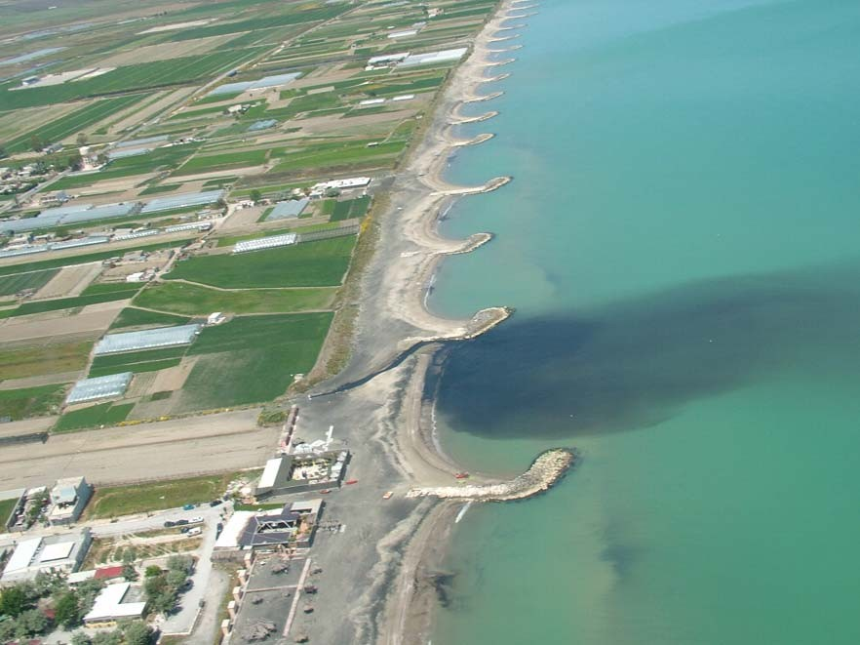
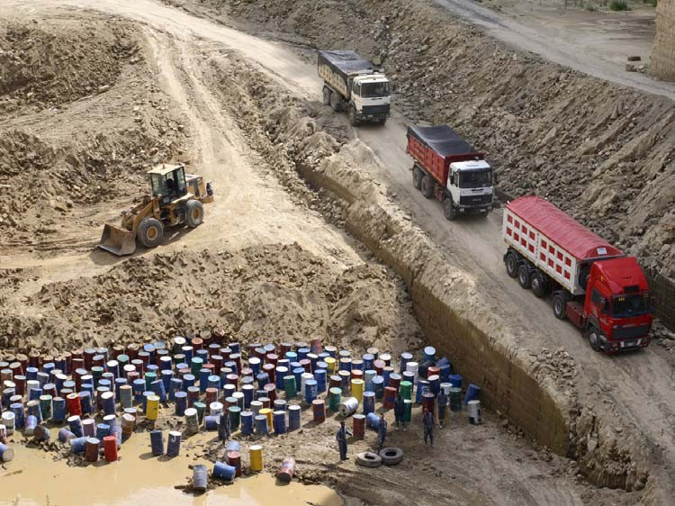
I rifiuti che ogni anno…
…spariscono

Slide 4
… ogni anno almeno 28 milioni di tonnellate di rifiuti censiti si volatilizzano … circa il 50% …

Slide 5
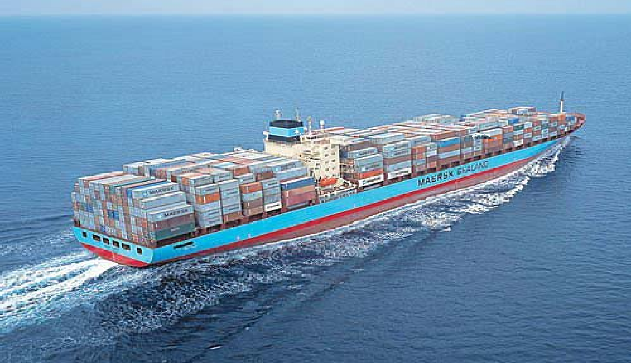
I container che partono…
…e non arrivano!

Slide 6
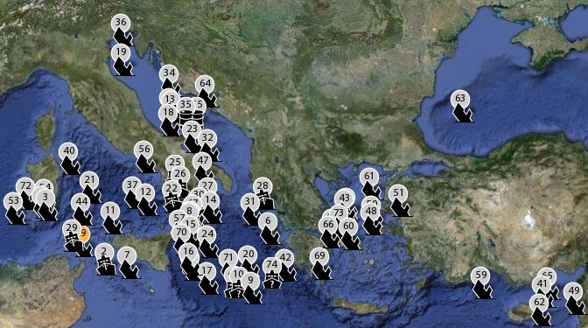
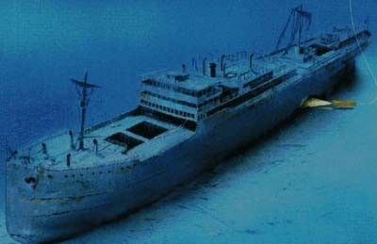
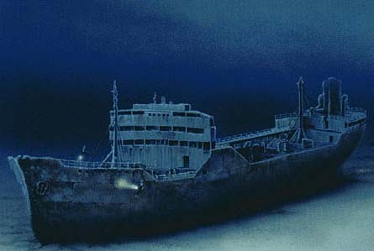
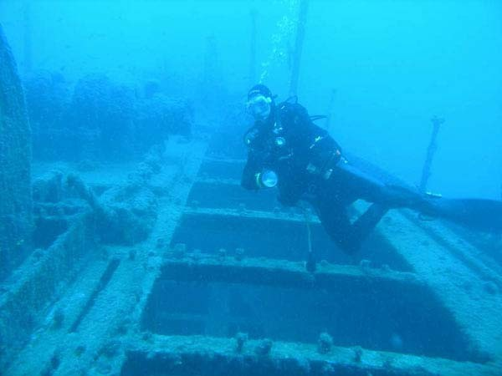
Le navi dei veleni affondate dalla mafia ...

Slide 7
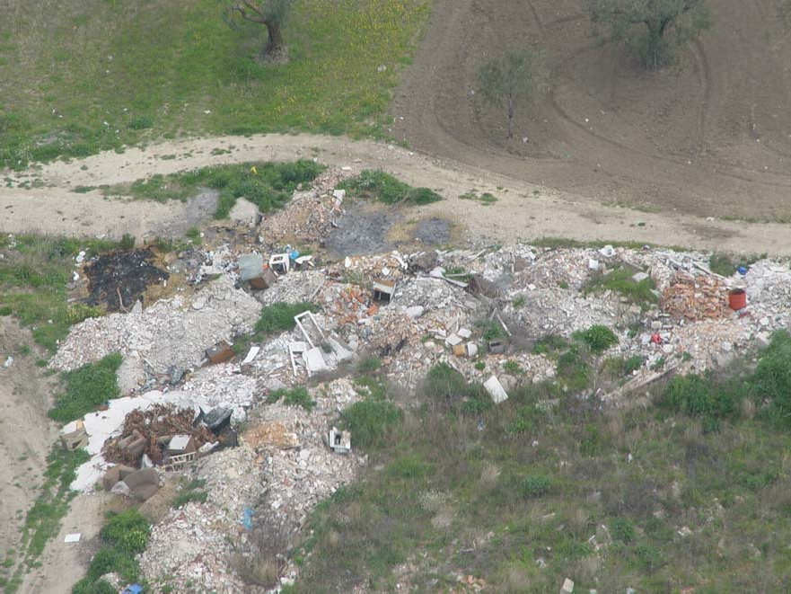
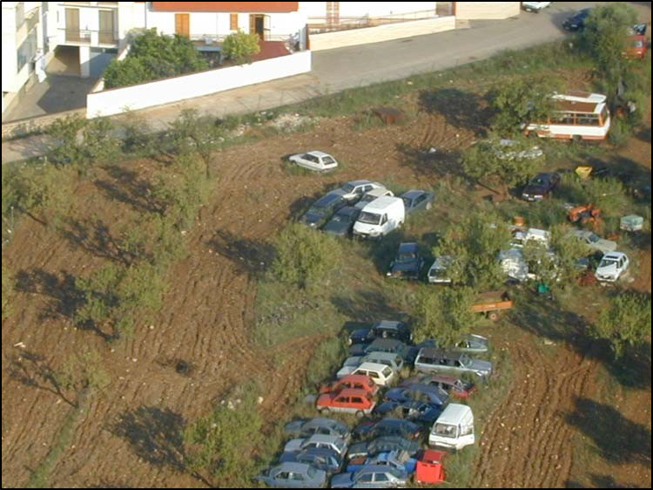
Discariche abusive …

Slide 8
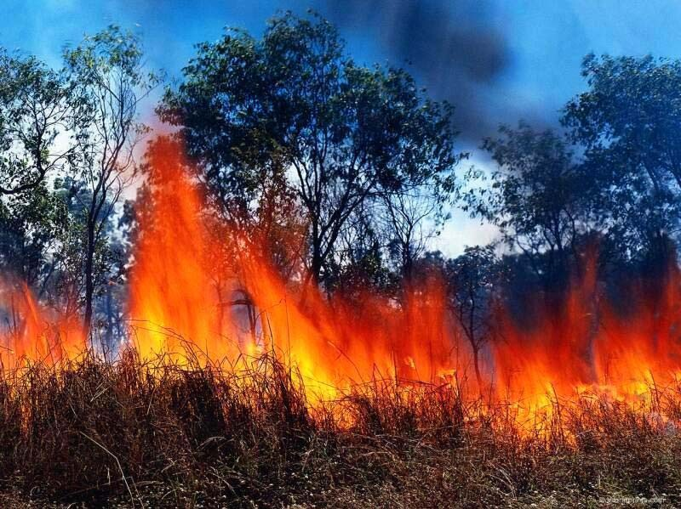
… incendi

Slide 9
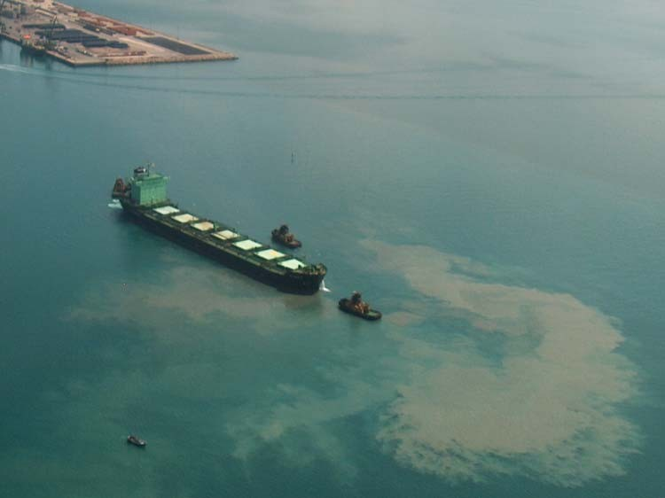
… e sversamenti in mare

Slide 10
Bisogno di allineamento del sistema sanzionatorio e penale all’Europa

Slide 11
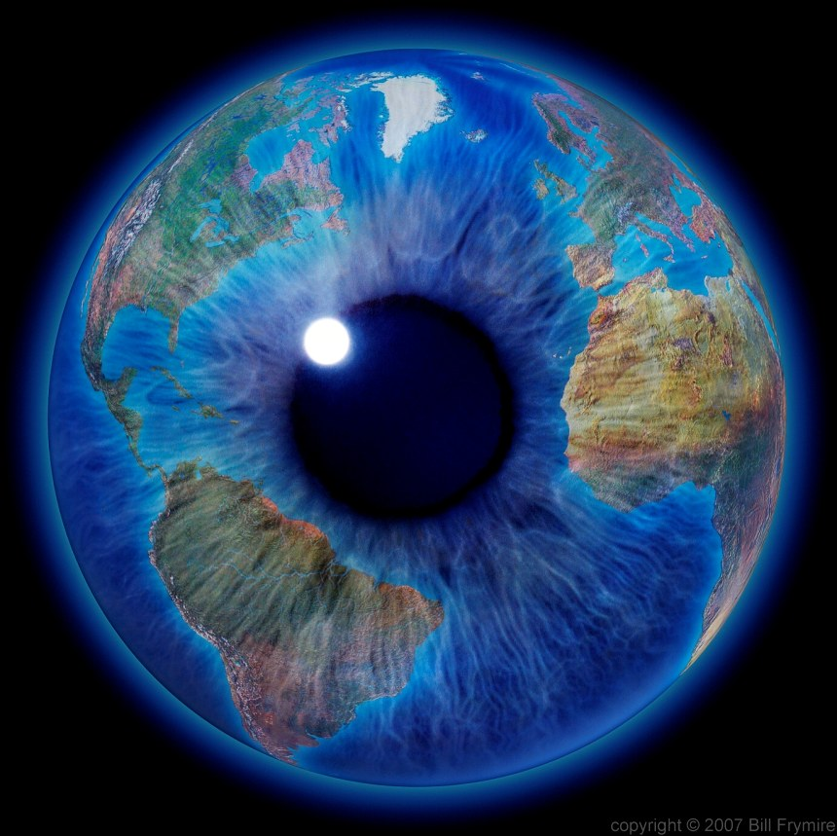
Qualità Ambientale Certificata – Life Cycle Assessment VISIONE GLOBALE E SISTEMICA– DALLA CULLA ALLA TOMBA

Slide 12
Innovazione …
… o Green Washing?

Slide 13
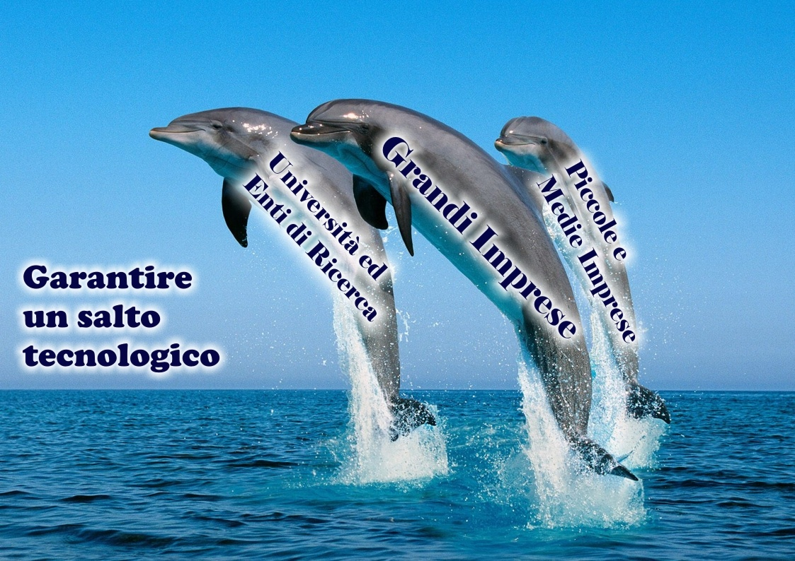
ECONOMIA CIRCOLARE
Favorire il
“SALTO TECNOLOGICO”
congiunto per la competitività delle imprese

Slide 14
ECONOMIA CIRCOLARE
TRASFERIMENTO TECNOLOGICO
Tradurre i risultati della ricerca scientifica in tecnologie implementabili per la competitività delle aziende

Slide 15
LE EMERGENZE AMBIENTALI, LE OPPORTUNITÀ DI SVILUPPO E GLI OSTACOLI …
La sindrome N.I.M.B.Y. – Not In My Back Yard – Ovunque ma non nel mio giardino
La sindrome B.A.N.A.N.A. - Build Absolutely Nothing Anywhere Near Anything - lett. Non costruire assolutamente nulla in nessun luogo vicino a niente,
La sindrome del “NI” ovvero la sindrome di una burocrazia che non sa dire ne sì né no!
Tali «patologie» vanno combattute con processi formativi in grado di costruire una cultura dell’appartenenza e della respons-abilità
+ informazione e - disinformazione!!!

Slide 16
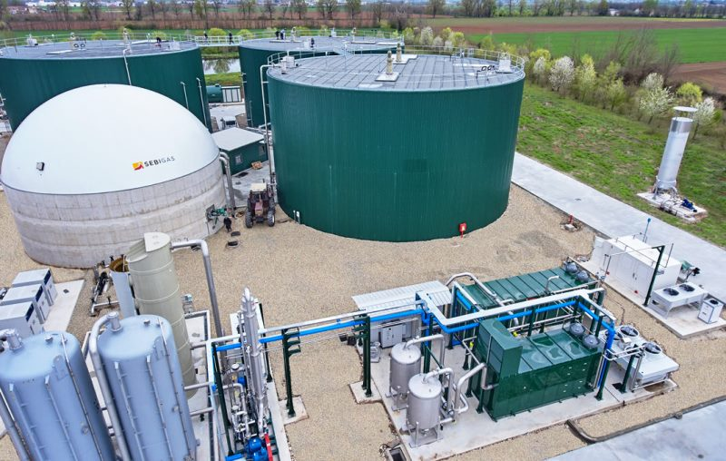
UN CASO EMBLEMATICO: LA FILIERA DEL BIOMETANO

Slide 17
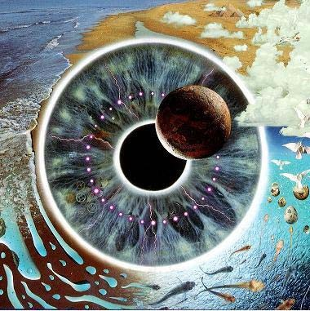
L’ECONOMIA CIRCOLARE COME LEVA REALE PER LA Transizione e Conversione Ecologica dell’Economia e del Lavoro

Slide 18
“… LE SCIENZE DURE MIETONO SUCCESSI PERCHE’ HANNO A CHE FARE CON PROBLEMI MORBIDI.
LE SCIENZE MORBIDE STENTANO A PROCEDERE PERCHE’ E’ A LORO CHE TOCCANO I PROBLEMI DURI…”
“Le responsabilità della competenza”
Teorema di HEINZ VON FORSTER
da “Sistemi che osservano”
Prof. Gian Maria Gasperi Founder Gruppo A.FO.RI.S.
DIRETTORE SCUOLA EMAS ED ECOLABEL

